Slide 1
turtle 개요 6주차_01_01
한 동 대 학 교
김경미 교수

Slide 2
학습목표
Module turtle 사용 용도 이해하기
Module turtle 사용하기

Slide 3
Module ‘turtle’
Turtle 모듈은
객체 지향적 그리고 절차 지향적 방법으로 그래픽스 를 표현할 수 있도록 지원함
간단한 그래픽 처리 가능
다양한 그래픽 활용은
‘ Tkinter’를 사용
Turtle 그래픽스는 프로그래밍을 시작할 때 적합
처음 프로그램을 하는 사람에게 흥미 유발 가능

Slide 4
‘turtle’ 모듈
이 모듈을 사용하려면
프로그램 시작 전에 반드시 import해야함
>>> import turtle
>>> t = turtle.Turtle()
>>> t.forward(200)

Slide 5
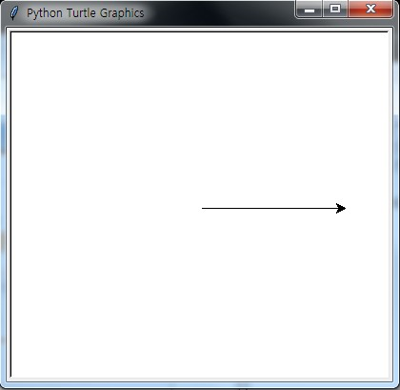
Turtle; 상호작용 방식 1
>>> import turtle
>>> turtle.position()
(0.00, 0.00)
>>>
turtle.forward(150)

Slide 6
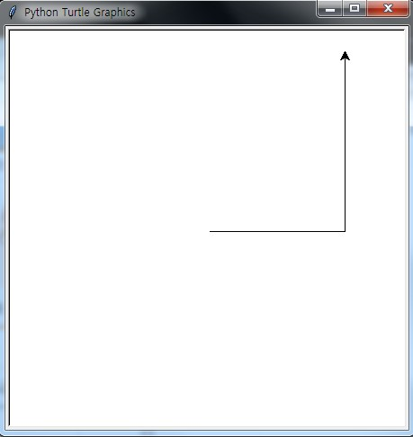
Turtle; 상호작용 방식 2
>>> import turtle
>>> turtle.position() (0.00, 0.00)
>>> turtle.forward(150)
>>> turtle.left(90)
>>> turtle.forward(200)

Slide 7
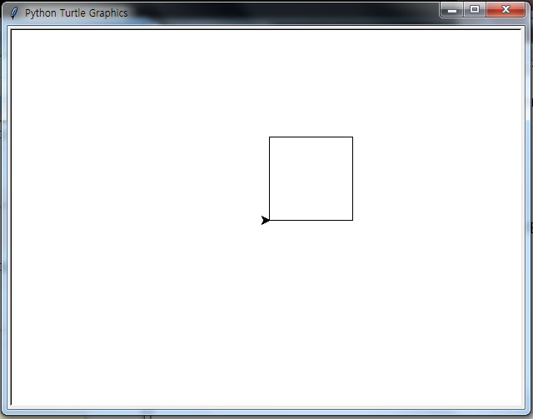
Turtle; 스크립트 방식 1
import turtle
t1=turtle.Turtle()
t1.forward(100) t1.left(90) t1.forward(100) t1.left(90) t1.forward(100) t1.left(90) t1.forward(100) t1.left(90)
turtle.done()

Slide 8
Turtle; 스크립트 방식 2
반복문 활용
import turtle
t1=turtle.Turtle() for i in range(4) :
t1.forward(100) t1.left(90)
turtle.done()

Slide 9
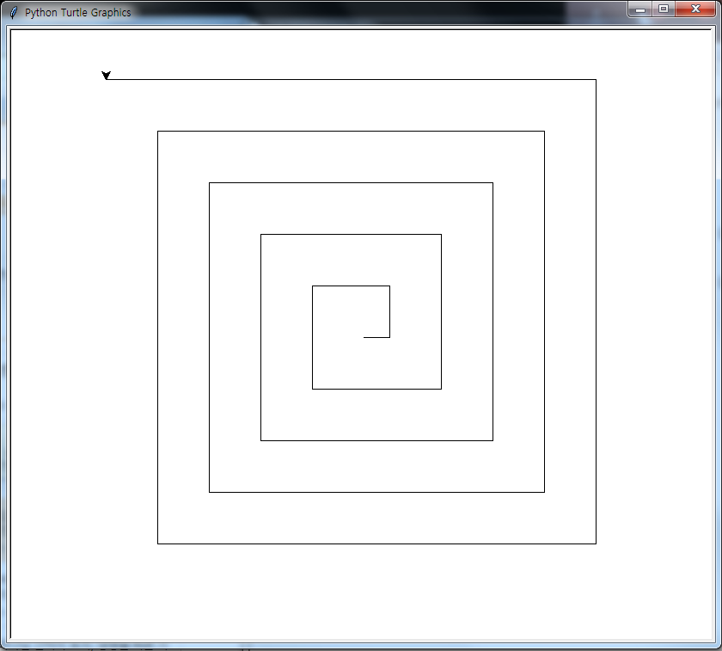
Turtle; 스크립트 방식 3
import turtle
t1=turtle.Turtle()
for i in range(30,600,30) : t1.forward(i)
t1.left(90)
turtle.done()

Slide 10
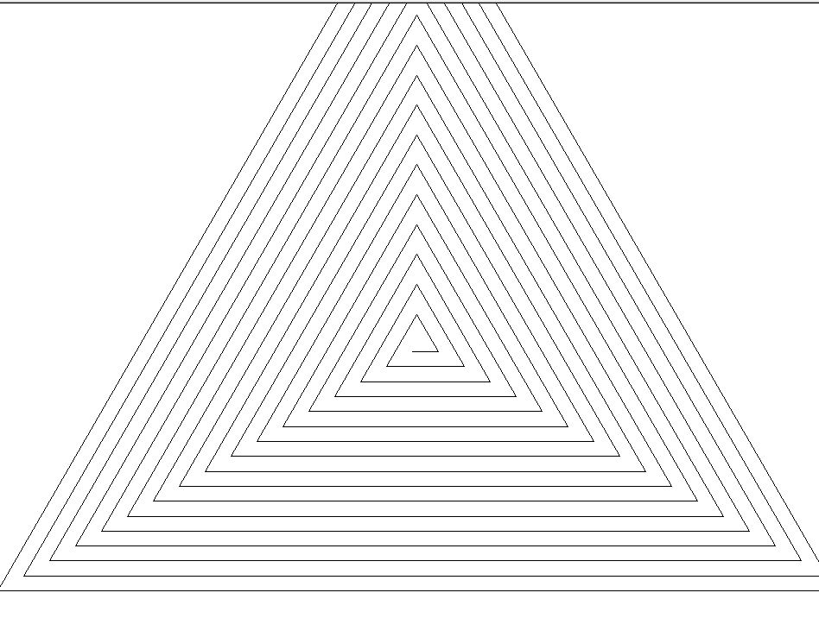
Turtle; 스크립트 방식 4
import turtle
t1=turtle.Turtle()
for i in range(30,1000,20) : t1.forward(i)
t1.left(120)
turtle.done()

Slide 11
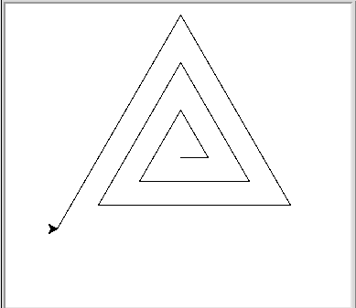
연습문제 1
다음과 같은 그래픽 결과를 코딩하시오

Slide 12
연습문제 1, 코드
import turtle
t1=turtle.Turtle()
for i in range(30,300,30) :
t1.forward(i)
t1.left(120)
turtle.done()

Slide 13
강의 요약
Module turtle 사용 용도
객체 지향적, 절차 지향적으로 그래픽스 표현 지원
간단한 그래픽 처리 가능

Slide 14
목표 달성 질문
turtle을 사용하면 어떤 결과가 나오게 할 수 있는지 설명하시오

Slide 15
감사합니다
6주차_01_01 turtle 개요

